Slide 1
Преодоление рисков учебной неуспешности
МБОУ Дубровская №1 СОШ
им. генерал-майора Никитина И.С.

Slide 2
Выявленная проблема:
Низкий уровень результатов национальных оценочных процедур: ВПР, ОГЭ и ЕГЭ.
Факторы риска:
Предметная и методическая компетентность педагогических работников.
Низкий уровень вовлеченности родителей в образовательный процесс.

Slide 3
Динамика результатов ЕГЭ
 | 2019-2020 | 2020-2021 | 2021-2022
Всего выпускников | 14 | 9 | 15
Допущено к ГИА | 14 | 9 | 15
Не прошли минимальный порог по обязательным предметам | 1 | 0 | 0
Не прошли минимальный порог по предметам по выбору | 5 | 2 | 0
Не получили аттестат (указать фамилии) | 0 |  | 0

Slide 4
В 2022 году нет выпускников, не преодолевших порог по учебным предметам,
то есть снизилось количество выпускников,
не преодолевших минимального количества баллов, определяемого Рособрназором.
№ п/п | Наименование предмета | 2020 | 2021 | 2022
1 | Математика базовая | - | - | 0
2 | Русский язык | 0 | 0 | 0
3 | Физика | 0 | 2 | 0
4 | Математика профильная | 1 | 2 | 0
5 | Информатика и ИКТ | 1 | 0 | 0
6 | Обществознание | 1 | 1 | 0
7 | Биология | 3 | 0 | 0
8 | Химия | - | 0 | 0
9 | География | - | 0 | -
10 | История | 0 | 0 | 0
11 | Литература | - | - | -
12 | Английский язык | - | - | 0
 | Итого | 6 | 5 | 0

Slide 5
Наиболее востребованными учебными предметами за последние три года:
«Математика профильная», «Обществознание».
№ п/п | Предмет | Количество обучающихся, сдававших ЕГЭ | Проходной балл | Средний балл по Брянской области | Средний балл по Дубровскому району | Средний балл по предмету
1 | Русский язык | 15 | 24 | 71,8 | 66,0 | 70,8
2 | Математика (базовый уровень) | 5 | 3 | - |  | 4,6
3 | Математика (профильный уровень) | 10 | 27 | 63,1 | 60,0 | 66,2
4 | Физика | 5 | 36 | 53,6 | 51 | 54,2
5 | Биология | 1 | 36 | 55,8 | 54 | 49,0
6 | История | 1 | 32 | 63,6 | 77 | 71,0
7 | Обществознание | 6 | 42 | 65,3 | 68 | 69,8
8 | География | - | - | 54,8 | - | -
9 | Литература | - | - | 60,9 | - | -
10 | Химия | 1 | 36 | 65,6 | 58 | 42,0
11 | Информатика и ИКТ | 2 | 40 | 60,4 | 49,0 | 86,5
12 | Английский язык | 1 | 22 | 71,1 | 86 | 86,0

Slide 6
Русский язык
В рейтинге школ района по русскому языку МБОУ Дубровская №1 СОШ им. генерал-майора Никитина И.С. заняла 2 место.
Результаты ЕГЭ по русскому языку выше результатов района.
 | Набрали баллы
 | 24-40 | 41-50 | 51-60 | 61-70 | 71-80 | 81-90 | 91-100
2020 год | 0 (0%) | 2 (15,4%) | 4 (30,8%) | 4 (30,8%) | 2 (15,4%) | 1 (7,6%) | 0 (0%)
2021 год | 0 (0%) | 0 (0%) | 3 (33%) | 2 (22%) | 2 (22%) | 1 (11%) | 1 (11%)
2022 год | 0 (0%) | 1 (6,5%) | 3 (20%) | 4 (27%) | 2 (13%) | 4 (27%) | 1 (6,5%)

Slide 7
Математика профильная
В рейтинге школ района по математике профильной МБОУ Дубровская №1 СОШ им. генерал-майора Никитина И.С. заняла 1 место.
Результаты ЕГЭ по математике профильной выше результатов по району.
 | Набрали баллы
 | 20-40 | 41-50 | 51-60 | 61-70 | 71-80 | 81-90 | 91-100
2020 год | 5 (56%) | 2 (22%) | 1 (11%) | 1 (11%) | 0 (0%) | 0 (0%) | 0 (0%)
2021 год | 2 (28,5%) | 0 (0%) | 2 (28,5%) | 3 (43%) | 0 (0%) | 0 (0%) | 0 (0%)
2022 год | 0 (0%) | 1 (10%) | 2 (20%) | 2 (20%) | 4 (40%) | 1 (10%) | 0 (0%)

Slide 8
Информатика и ИКТ
В рейтинге школ района по информатике и ИКТ МБОУ Дубровская №1 СОШ им. генерал-майора Никитина И.С. заняла 1 место.
Результаты ЕГЭ по информатике и ИКТ выше результатов по району.
 | Набрали баллы
 | 27-35 | 36-40 | 41-50 | 51-60 | 61-70 | 71-80 | 81-100
2020 год | 1(100%) | 0 (0%) | 0 (0%) | 0 (0%) | 0 (0%) | 0 (0%) | 0 (0%)
2021 год | 0 (0%) | 0 (0%) | 2 (67%) | 1 (33%) | 0 (0%) | 0 (0%) | 0 (0%)
2022 год | 0 (0%) | 0 (0%) | 0 (0%) | 0 (0%) | 0 (0%) | 1 (50%) | 1 (50%)

Slide 9
Сравнительный анализ сдачи ЕГЭ
№ п/п | Предмет | Количество обучающихся, сдававших ЕГЭ |  |  | Средний балл по предмету
 |  | 2019-2020 | 2020-2021 | 2021-2022 | 2019-2020 | 2020-2021 | 2021-2022
1 | Русский язык | 14 | 9 | 15 | 58 | 70,7 | 70,8
2 | Математика, баз | - | - | 5 | - | - | 4,6
3 | Математика, пр | 9 | 7 | 10 | 42 | 50,9 | 66,2
4 | Информатика и ИКТ | 1 | 3 | 2 | 27 | 50,3 | 86,5
5 | Физика | 5 | 6 | 5 | 45 | 38 | 54,2
6 | История | 3 | 1 | 1 | 49 | 96 | 71,0
7 | Обществознание | 6 | 3 | 6 | 52 | 56,7 | 69,8
8 | Иностранный язык | - | - | 1 | - | - | 86,0

Slide 10
Сравнительный анализ сдачи ЕГЭ
за два года на уровне образовательной организации
№ п/п | Предмет | Средний балл по предмету |  |  | Учитель
 |  | 2020-2021 | 2021-2022
1 | Русский язык | 70,7 | 70,8 | +0,1 | Зенькина Е.В.
2 | Математика, база | - | 4,6 |  | Тишина Т.Н.
3 | Математика, профиль | 50,9 | 66,2 | +15,3 | Артюхова Н.В.
4 | Информатика и ИКТ | 50,3 | 86,5 | +36,2 | Семкина Н.С.
5 | Физика | 38 | 54,2 | +16,2 | Андрюшина Н.П.
6 | История | 96 | 71,0 | -25,0 | Глушанкова И.Н.
7 | Обществознание | 56,7 | 69,8 | +13,1 | Жукова Т.Г.
8 | Иностранный язык | - | 86,0 |  | Филимоненкова И.А.

Slide 11
Русский язык
В рейтинге школ района по русскому языку МБОУ Дубровская №1 СОШ им. генерал-майора Никитина И.С. заняла 3 место.
Показатель | Количество участников |  |  |  | Средняя отметка |  |  |  | Качество знаний
 | 2018 | 2019 | 2021 | 2022 | 2018 | 2019 | 2021 | 2022 | 2018 | 2019 | 2021 | 2022
Дубровский район | 144 | 153 | 134 | 142 | 4,4 | 4 | 4,0 | 4,4 | 77,0 | 82,4 | 59,0 | 80
Школа | 36 | 22 | 34 | 23 | 4,2 | 4,4 | 3,9 | 4,7 | 75 | 95 | 70,6 | 87,0

Slide 12
Предмет | Сдавали | Оценки за экзамен |  |  |  | Результат по предмету |  |  | Качество
 |  | «5» | «4» | «3» | «2» | подтвер дили | ниже | выше | Экза мен | Год
Русский язык | 23 | 18 | 2 | 3 | 0 | 7 | 1 | 15 | 86,9 | 65
Математика | 23 | 3 | 8 | 12 | 0 | 11 | 5 | 7 | 47,8 | 41
Информатика | 15 | 1 | 7 | 7 | 0 | 9 | 3 | 3 | 53 | 61
История | 4 | 0 | 3 | 1 | 0 | 1 | 3 | 0 | 75 | 48
Обществознание | 4 | 1 | 3 | 0 | 0 | 3 | 1 | 0 | 100 | 70
География | 1 | 1 | 0 | 0 | 0 | 1 | 0 | 0 | 100 | 61
Химия | 2 | 1 | 0 | 1 | 0 | 1 | 1 | 0 | 50 | 74
Физика | 5 | 1 | 3 | 1 | 0 | 4 | 1 | 0 | 80 | 61
Биология | 12 | 4 | 5 | 3 | 0 | 8 | 0 | 4 | 75 | 57
Литература | 1 | 0 | 1 | 0 | 0 | 0 | 0 | 1 | 100 | 70

Slide 13
Статистика по результатам государственной итоговой аттестации
 | 2019-2020 | 2020-2021 | 2021-2022
Всего обучающихся | 326 | 324 | 314
Всего обучающихся 9 класса | 30 | 34 | 23
Количество обучающихся, получивших аттестат об основном общем образовании | 25 | 26 | 23
Количество обучающихся, получивших аттестат с отличием | 5 | 6 | 4
Количество обучающихся, получивших справку или оставленных на повторное обучение | 0 | 0 | 0
Всего обучающихся 11 класса | 18 | 9 | 15
Количество обучающихся, получивших аттестат о среднем общем образовании | 18 | 8 | 15
Количество обучающихся, получивших аттестат с отличием | 0 | 1 | 5
Количество обучающихся, получивших справку | 0 | 0 | 0

Slide 14
Аттестат с отличием в 2022 году получили
Основное образование | Среднее образование
4 выпускника МБОУ Дубровской № 1 СОШ им. генерал-майора Никитина И.С. | 5 выпускников МБОУ Дубровской № 1 СОШ им. генерал-майора Никитина И.С.

Slide 15
Индивидуальные учебные планы

Slide 16
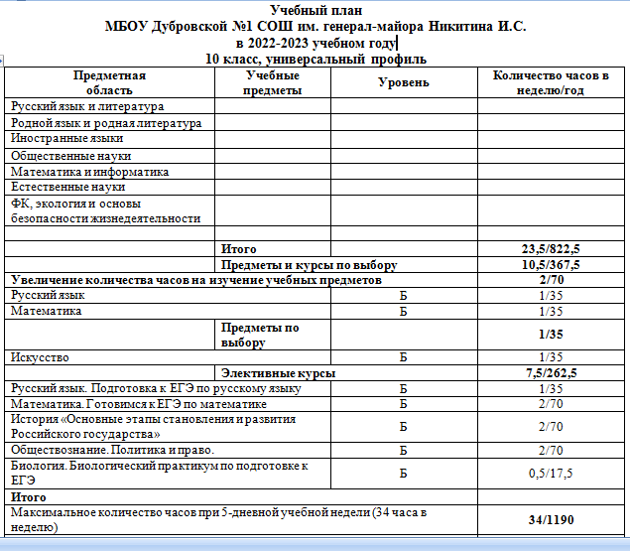
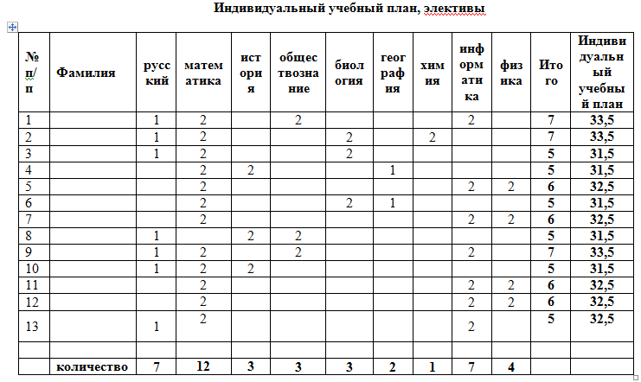
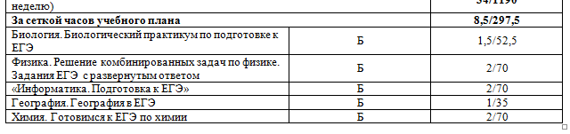

Slide 17
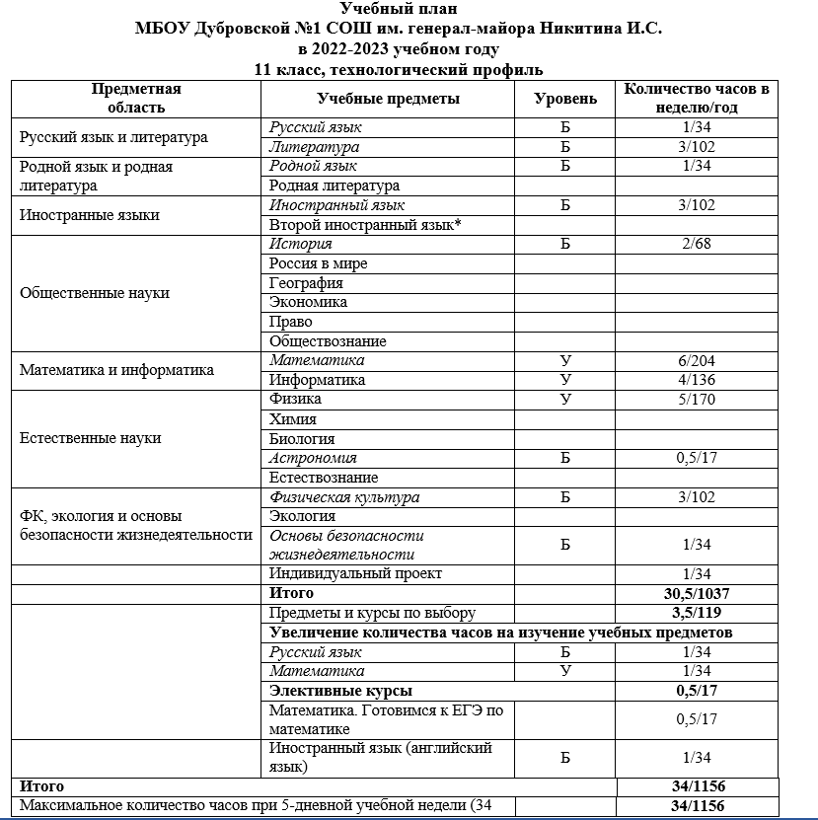
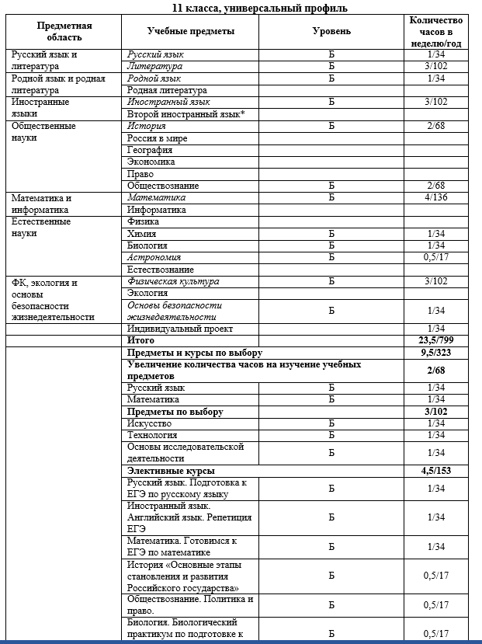

Slide 18
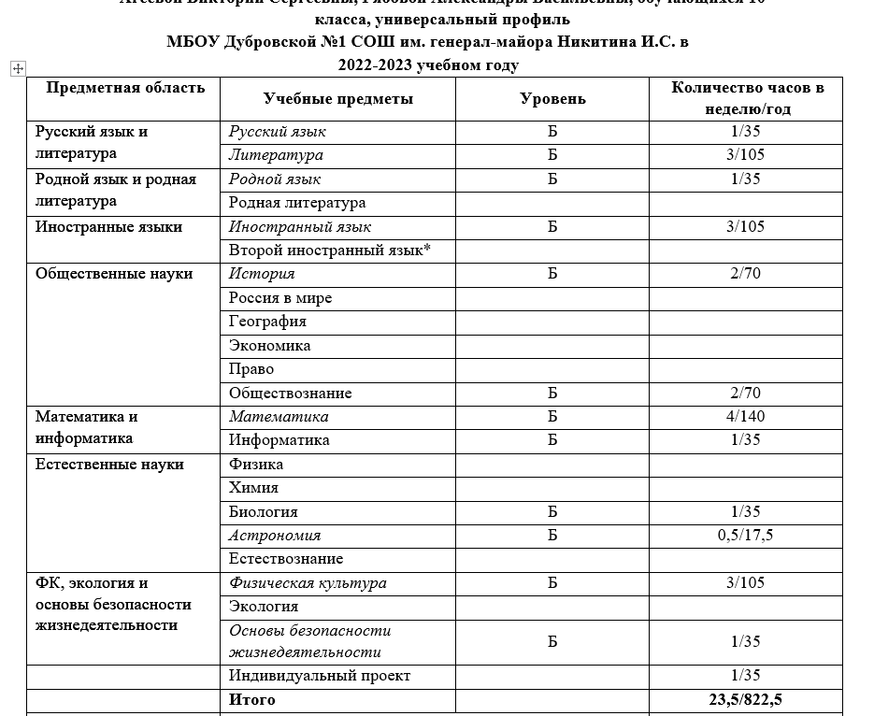
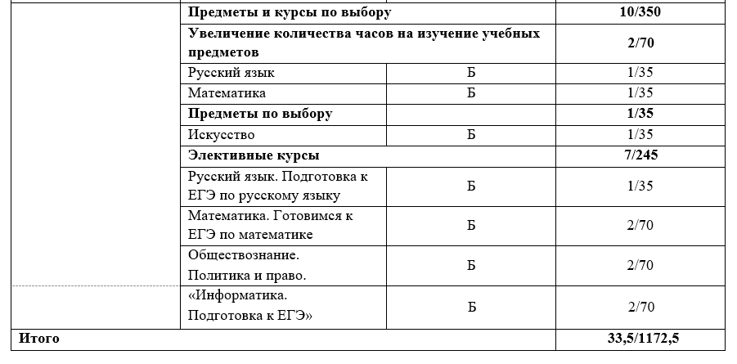

Slide 19
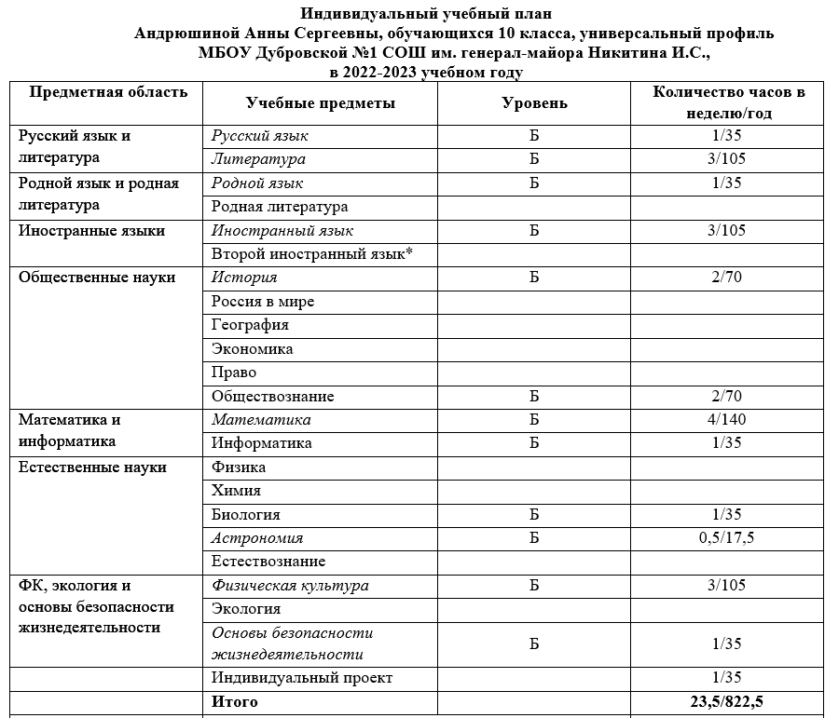
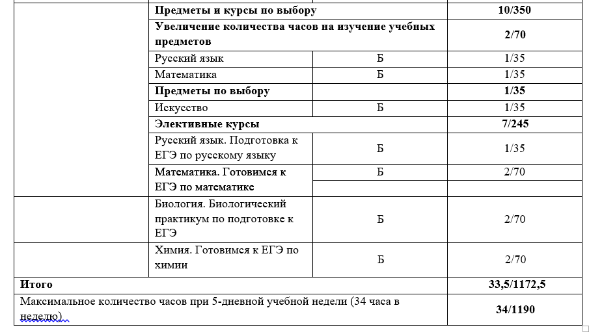

Slide 20
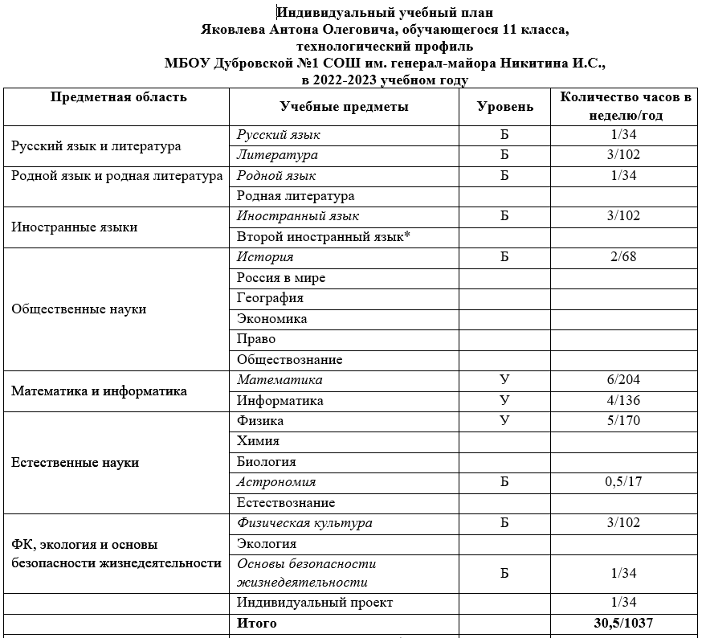
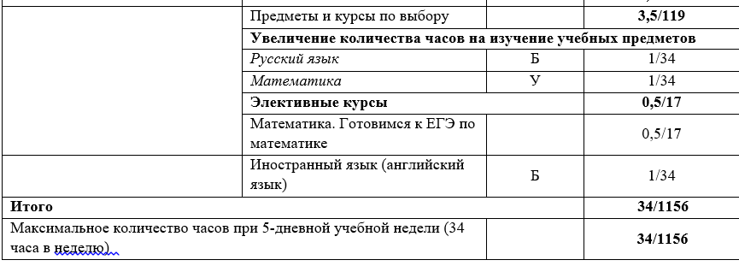

Slide 21
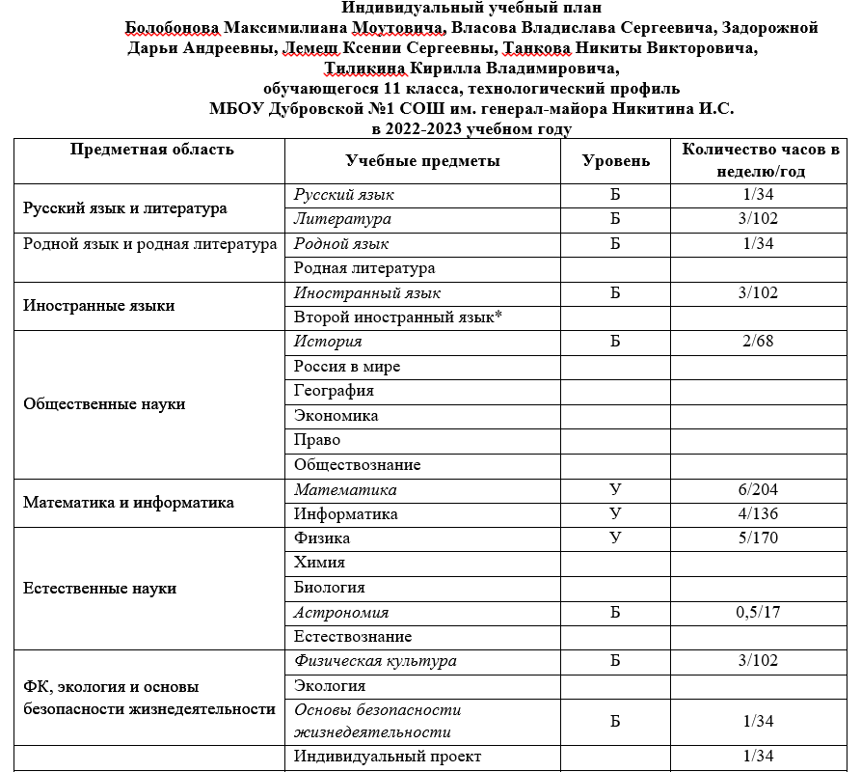
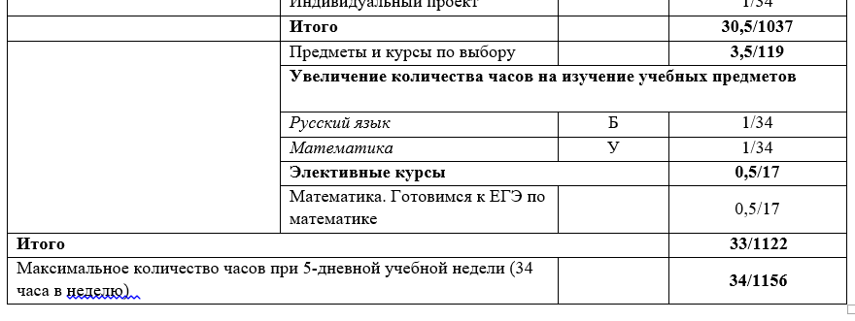

Slide 22
Лучший результат ЕГЭ по сумме трех экзаменов из числа медалистов Дубровского района показали
1 выпускник технологического профиля МБОУ Дубровской № 1 СОШ им. генерал-майора Никитина И.С, набравший 271 балл по сумме трех экзаменов.
1 выпускница универсального профиля МБОУ Дубровской № 1 СОШ им. генерал-майора Никитина И.С., набравшая 248 баллов по сумме трех экзаменов.

Slide 23
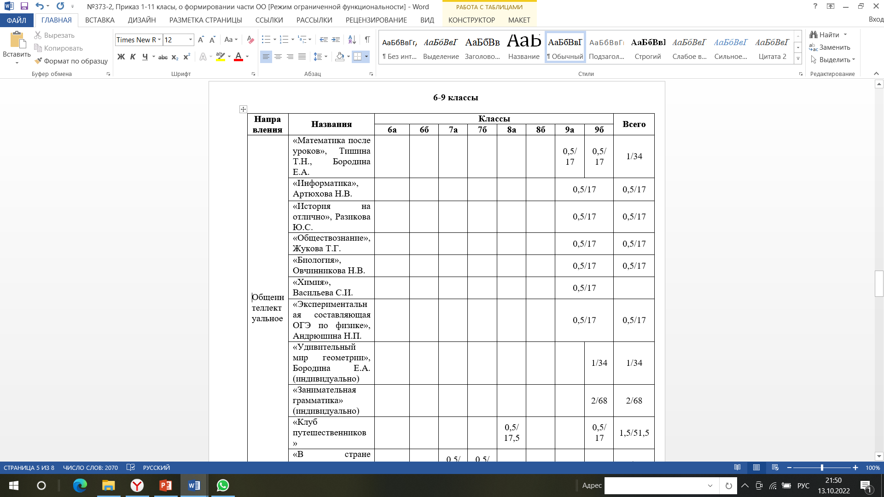

Slide 24
Спасибо
за внимание!

